Slide 1
Bull Atos HPC
Journées Plateforme 7-8 juin 2018
Containers : cycle de vie

Slide 2
Containers en HPC, pourquoi ?
Flexibilité d’exécution
Permet d’apporter un environnement d’exécution autonome Géré par l’utilisateur
Solution
Offre des capacité de ‘rollback’
Gestion des versions et du stockage offrent une manière simple de revenir sur des versions précédentes
Moyen d’améliorer la reproductibilité
(partielle selon le contenu du container)
Ancienne stack MPI, ancient binaire, etc
Technique
Confinement plus fin des travaux
Facilite le partage des ressources, permet de masquer les autres travaux sur le même noeud, etc

Slide 3
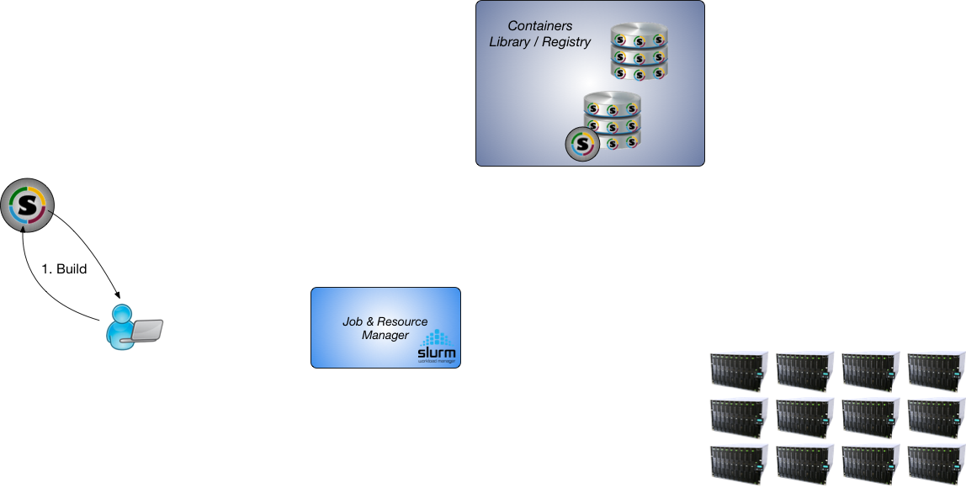
Cycle de vie d’un container en HPC Principes
La première étape est de construire (build) un container permettant d’exécuter l’application désirée
Le build nécessite des droits privilégiés

Slide 4
Cycle de vie d’un container en HPC Principes
Une fois le container obtenu (par build ou par récupération) il est utile de l’enregistrer pour:
En conserver la trace
Permettre le suivi d’éventuelles modifications
Permettre à d’autres utilisateurs d’y accéder/de l’utiliser

Slide 5
Cycle de vie d’un container en HPC Principes
Enfin, l’utilisateur peut soumettre un travail en faisant appel au container désiré
L’interface entre le gestionnaire de ressources et le ‘registry’ doit être automatisé
L’utilisation des containers doit être aussi simple qu’un appel à un binaire classique ☺

Slide 6
Cycle de vie d’un container en HPC Principes
Enfin, les ressources sont allouées (noeuds, etc)

Slide 7
Cycle de vie d’un container en HPC Principes
Enfin, les ressources sont allouées (noeuds, etc)
Et le gestionnaire de travaux instancie le container sur les ressources

Slide 9
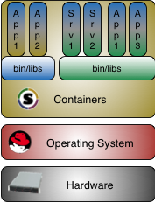
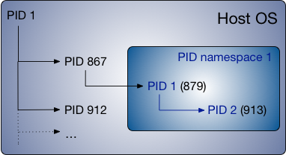
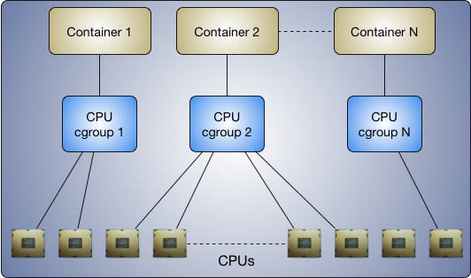
Containers, comment ?
Name
Spaces
Control
Groups
+
Visibilité restreinte
Ressources contrôlées
mount
process ID
network
IPC
UTS
user ID
cgroup
cpu
cpuset
memory
pids
devices
…
+ format standardisé (docker, rkt, singularity, etc)

Slide 10
Dans un contexte HPC Problématique
Création
Qui crée les containers ? Comment ?
Confiance: Vérifier que les containers font bien ce qu’ils disent faire ?
Registry
Gestion des permissions
Passage à l’échelle
Articulation Utilisateur / Slurm / Registry / Computes

